Slide 1
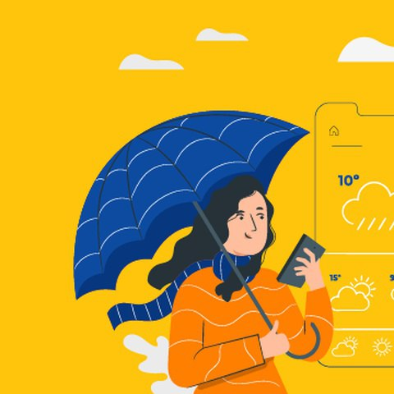
Моделювання роботи прогнозу погоди. Чат-бот в телеграм
Підготували:
Шушпаннікова Інна та Ягода Євгенія
ст. групи КМ-11

Slide 2


Вступ
Погода є важливим аспектом нашого повсякденного життя, яка впливає на все, від вибору одягу до транспортних планів. Завдяки розвитку технологій та Інтернету інформація про погоду стала доступнішою, ніж будь-коли. Проте пошук точної та актуальної інформації про погоду залишається проблемою, особливо якщо отримати до неї зручний і швидкий доступ. Тут можуть стати в нагоді метеорологічні боти. Meteobot — це автоматизована програма, призначена для надання користувачам оновлених даних про погоду та прогнозів погоди в режимі реального часу через розмовний інтерфейс.

Slide 3


Метою цього проєкту є розробка метеорологічного бота, який зможе надавати користувачам точну та надійну інформацію про погоду в розмовній та зручній формі. Бот буде розроблений для роботи в популярній мережі Telegram, дозволяючи користувачам отримувати доступ до інформації про погоду безпосередньо через платформу.

Slide 4
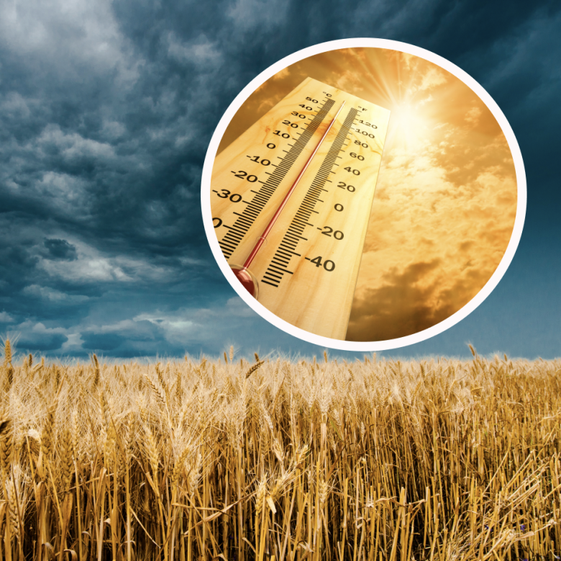
Сфери застосування бота інформування про погоду
Особисте використання
Індустрія туризму
Сільськогосподарська галузь
Транспортна галузь
Управління надзвичайними ситуаціями

Slide 5

Огляд систем отримання API для погоди

Slide 6

Weatherbit
Weatherbit — ще одна популярна система для отримання інформації про погоду. Вона надає API із різними типами запитів, включаючи поточну погоду, прогноз погоди на кілька днів, історичні дані тощо. Weatherbit також має безкоштовні та платні плани з розширеними функціями та підтримкою більшого обсягу запитів.
Переваги та недоліки:
● Різні типи запитів, включаючи поточну погоду, прогноз погоди та історичні дані.
● Безкоштовні та платні плани з розширеними функціями.
● Безкоштовні плани можуть мати обмеження щодо обсягу запитів і деталізації даних.

Slide 7

AccuWeather — відома система для отримання точних даних про погоду через API. Вона надає доступ до поточних погодних умов, багатоденних прогнозів погоди, радіолокаційних зображень тощо. AccuWeather також пропонує безкоштовні та платні плани для розширених функцій і збільшення обсягів запитів.
Переваги та недоліки:
● Точні дані про погоду та прогнози на кілька днів.
● Безкоштовні та платні плани для преміум-функцій.
● Обмеження щодо обсягу запитів і доступу до певних функцій у безкоштовному плані.

Slide 8

Weather Underground — це платформа для отримання інформації про погоду на основі даних, зібраних метеостанціями по всьому світу. Вона забезпечує доступ до широкого діапазону наборів даних, включаючи прогнози, історичні дані, радіолокаційні зображення, стан поверхні тощо. У Weather Underground є безкоштовні та платні плани з додатковими функціями та більшим обсягом запитів.
Переваги та недоліки:
● Доступ до розширеного набору даних про погоду.
● Безкоштовний та платний плани з додатковими функціями.
● Обмеження щодо обсягу запитів і доступу до певних функцій у безкоштовному плані.

Slide 9

OpenWeatherMap(використовується в нашому боті)
API OpenWeatherMap - це публічний веб-сервіс, який надає доступ до метеорологічних даних та прогнозів погоди по всьому світу. Цей API дозволяє розробникам отримувати інформацію про погоду в реальному часі, історичні дані та прогнози на майбутнє.
Основні функції OpenWeatherMap API включають:
Поточна погода, Прогноз на кілька днів, Геолокація, Історична прогноз погоди

Slide 10
Переваги
Широке охоплення: API OpenWeatherMap надає доступ до даних про погоду з різних частин світу. Ви можете отримувати дані про погоду з будь-якої точки землі, дозволяючи створювати програми, які працюють у всьому світі.
Різні дані про погоду: API OpenWeatherMap надає різні типи даних про погоду, включаючи температуру, вологість, тиск, швидкість вітру, багатоденний прогноз погоди та хмарний покрив. Ці дані можна використовувати для розробки різних функцій, таких як відображення поточної погоди, багатоденний прогноз погоди та сповіщення про погоду.
Простота використання: API OpenWeatherMap простий у використанні та має чітку документацію. API дозволяє швидко почати роботу та легко отримувати дані про погоду.
Розширені функції: OpenWeatherMap надає розширені функції, такі як багатоденні прогнози погоди, історичні дані, графіки та візуалізація погодних умов. Це дозволяє розробникам створювати потужні програми на основі даних про погоду.

Slide 11
Недоліки
Ліміти та обмеження: API OpenWeatherMap має певні обмеження щодо кількості запитів, які можна зробити безкоштовно. Для великих проектів або потужних додатків, може виникнути необхідність у платному плані, щоб отримати доступ до більшого обсягу даних.
Залежності від зовнішніх служб: Використання OpenWeatherMap API передбачає залежність від сторонніх служб. Якщо служба OpenWeatherMap недоступна або має проблеми, це може вплинути на функціональність програм, які покладаються на дані про погоду.
Нестабільність даних: Погодні умови можуть змінюватися досить швидко, тому іноді можуть виникати неточності або затримки в оновленні погодних даних.
Обмежена інформація про погоду: API OpenWeatherMap може не включати повну інформацію про погоду для менш відомих або віддалених регіонів. У рідкісних випадках деякі дані можуть бути недоступними або неповними.

Slide 12
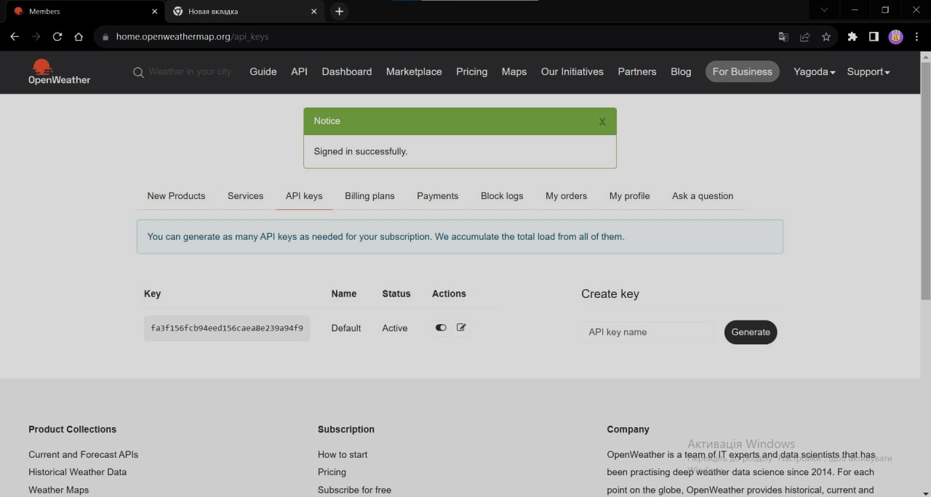
Отримання API ключа Отримання API-ключа OpenWeatherMap є простим процесом. Слідуйте цим крокам, щоб отримати свій API-ключ:
1. Зареєструй на веб-сайті OpenWeatherMap: Відкрийте веб-сайт OpenWeatherMap (https://openweathermap.org/) і натисніть на кнопку "Sign Up" або "Sign In" для створення нового облікового запису або входу до існуючого.
2. Перейдіть до розділу "API Keys": Після успішного входу в обліковий запис OpenWeatherMap перейдіть до розділу "API Keys" або "My API Keys". Ви повинні знайти сторінку, на якій можна створити та керувати своїми API-ключами.
3. Створіть новий API-ключ: На сторінці "API Keys" натисніть кнопку "Generate" або "Create API key" для створення нового API-ключа.
4. Отримайте свій API-ключ: Після створення нового API-ключа ви отримаєте його значення. Запишіть цей ключ або скопіюйте його, оскільки він буде використовуватись для доступу до API OpenWeatherMap.

Slide 13

Функції програми
get_weather(city): Ця функція використовує API OpenWeatherMap для отримання інформації про погоду для вказаного міста. Вона виконує GET-запит до API, отримує відповідь у форматі JSON та обробляє її, щоб отримати потрібну інформацію про погоду. Повертає рядок з деталями погоди.
send_welcome(message): Ця функція є обробником команди /start. Вона відправляє привітальне повідомлення користувачеві, коли він починає спілкування з ботом
send_weather(message): Ця функція є обробником повідомлень з текстом, в яких користувач вводить назву міста. Вона отримує назвуміста та перевіряє, чи є збережена погода для даного користувача. Якщо так, вона отримує погоду зі збережених даних, в іншому випадку викликає функцію get_weather(city) для отримання нової погоди.
change_city(message): Ця функція є обробником наступного кроку після натискання кнопки "Змінити місто". Вона отримує введене користувачем нове місто, викликає функцію get_weather(city) для отримання нової погоди та оновлює інформацію про погоду для користувача. Відправляє користувачу оновлену інформацію про погоду.

Slide 14
def get_weather_3_days(city): Функція для отримання погоди на 3 дні
def get_weather_5_days(city): Функція для отримання погоди на 5 днів
def format_weather_info(forecast): витягування відповідної інформації з прогнозу та форматування
def get_hourly_weather_today(city): Функція для отримання погоди кожні 3 години на сьогодні
def format_hourly_weather_info(forecast): форматує інформацію про годинний прогноз
def handle_hourly_weather(call): Обробник натискання кнопки "Погода кожні 3 години“
def handle_weather_3_days(call): обробник натискання кнопки "Погода на 3 дні"
def handle_weather_5_days(call): Обробник натискання кнопки "Погода на 5 днів
API_KEY: Ключ API для OpenWeatherMap, щоб отримувати дані про погоду.
bot: Ініціалізація телеграм-бота з використанням токену бота.

Slide 15
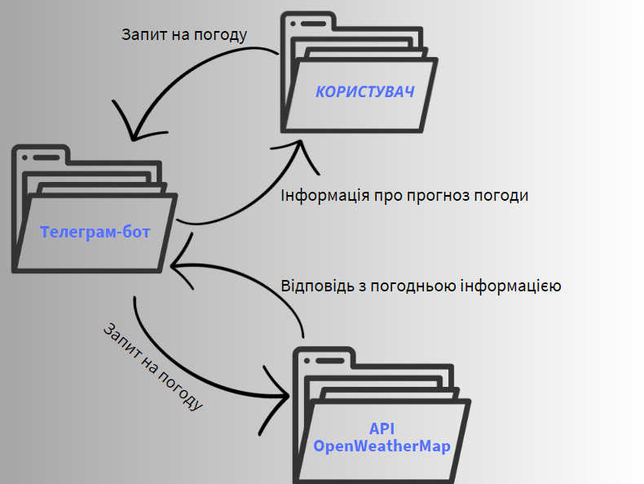
Функціональна схема

Slide 16

Висновок
У ході проєкту було досягнуто мети розробки бота для зручного способу отримання актуальної погодної інформації безпосередньо у чаті. Завдання включають інтеграцію з сервісом погоди, реалізацію зручного інтерфейсу, отримання погодних даних на 3 дні, 5 днів та на кожні 3 години, можливість зміни міста, обробку помилок та забезпечення швидкої та надійної роботи бота.

Slide 17
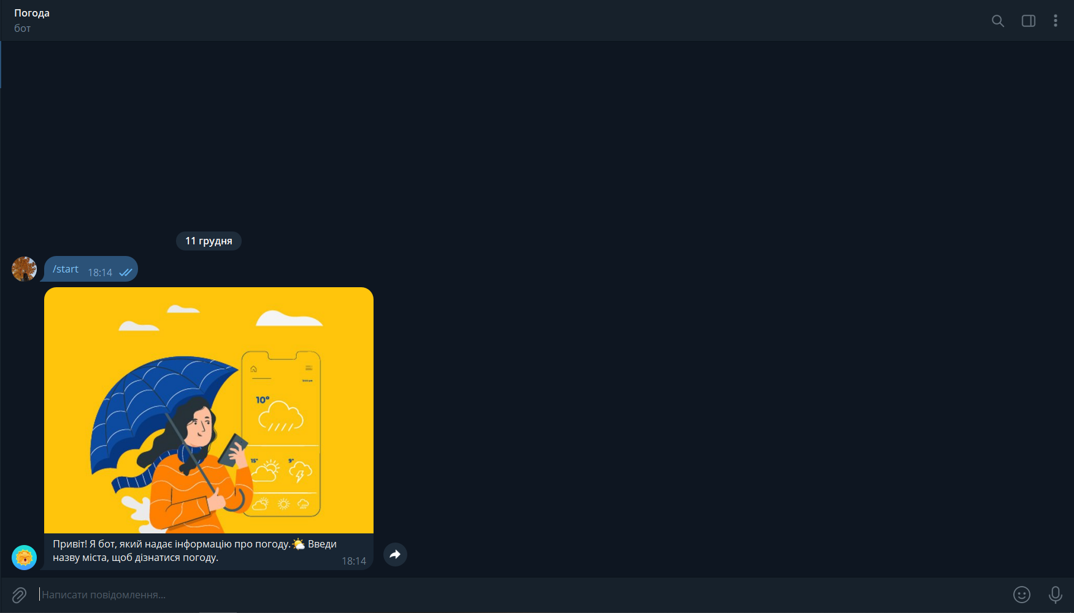
Результат роботи

Slide 18
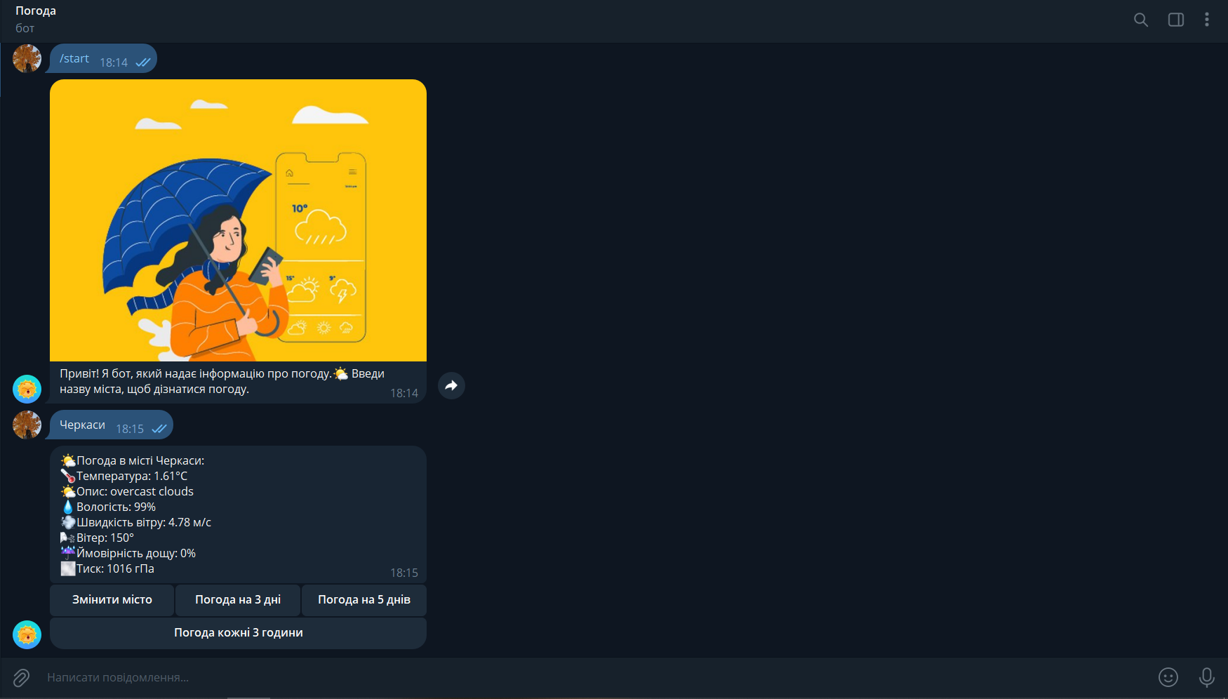
Прогноз погоди на сьогодні

Slide 19
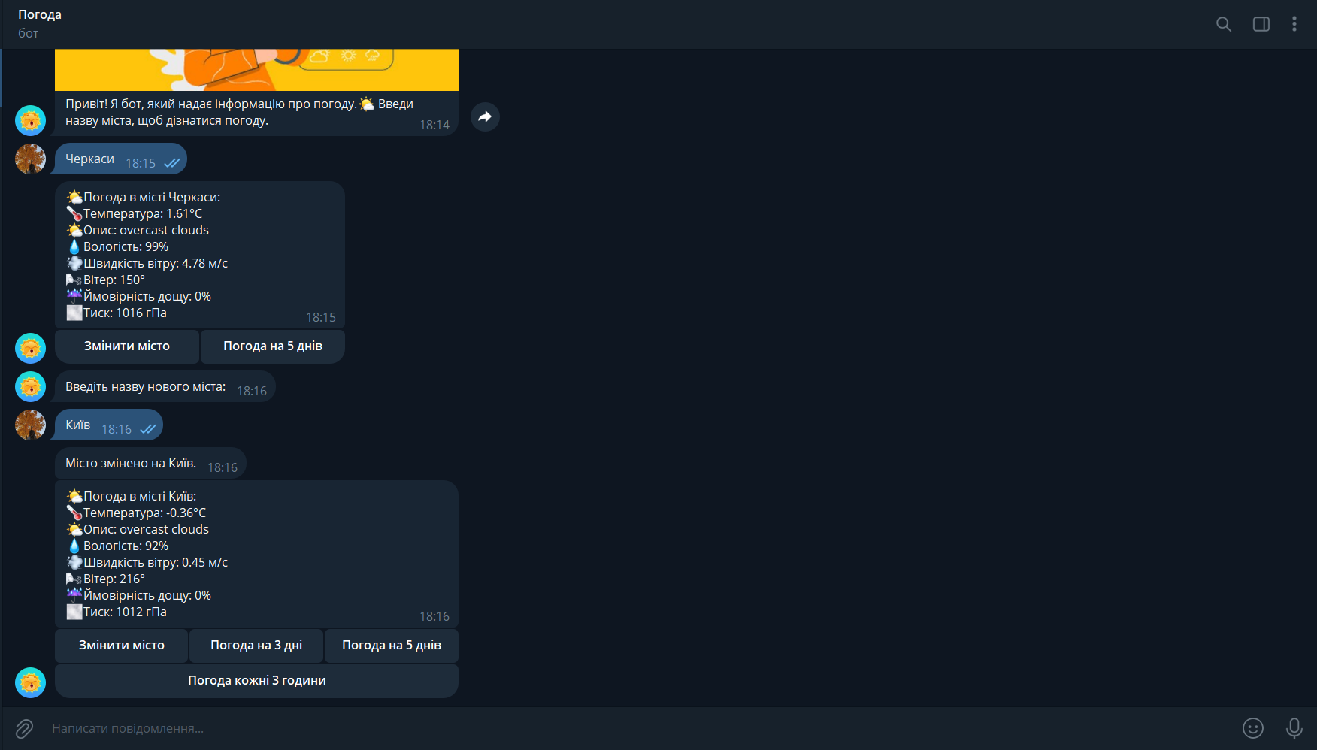
Зміна міста

Slide 20
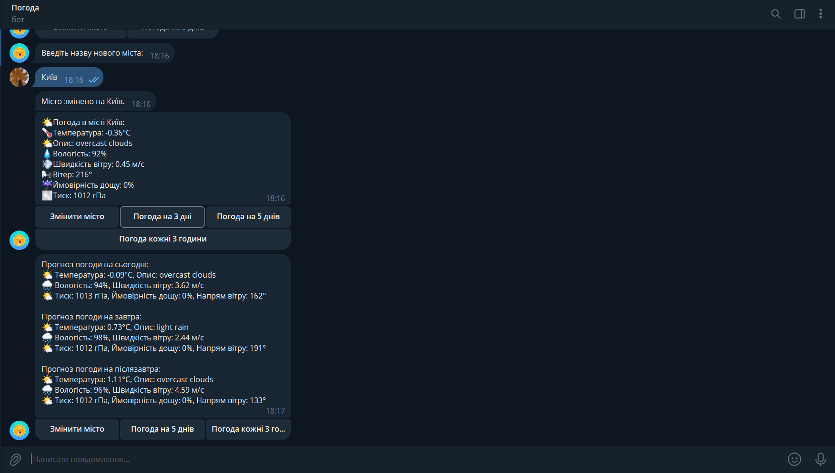
Прогноз погоди на 3 дні

Slide 21
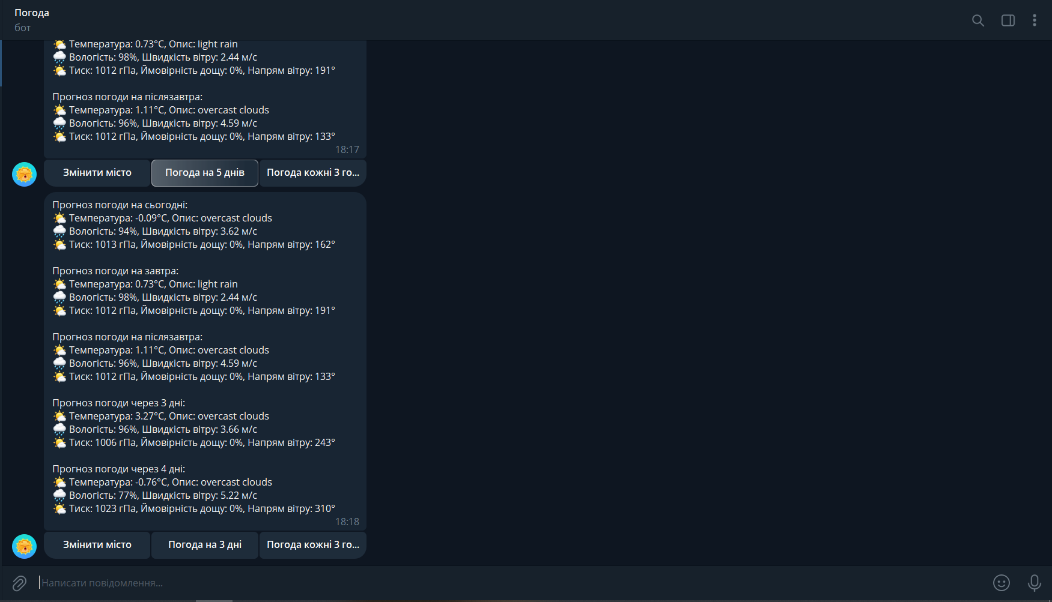
Прогноз погоди на 5 днів

Slide 22
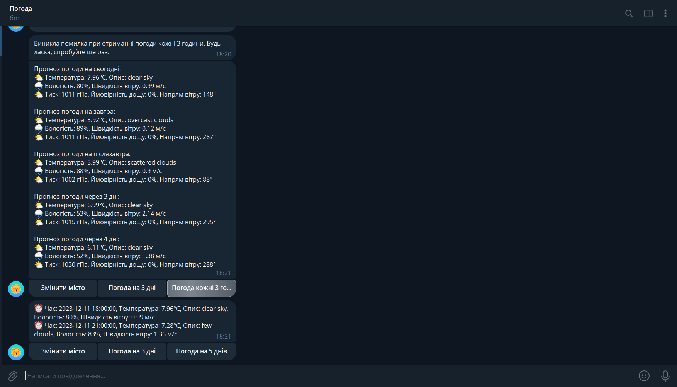
Прогноз погоди на кожні три години(на сьогодні)

Slide 23
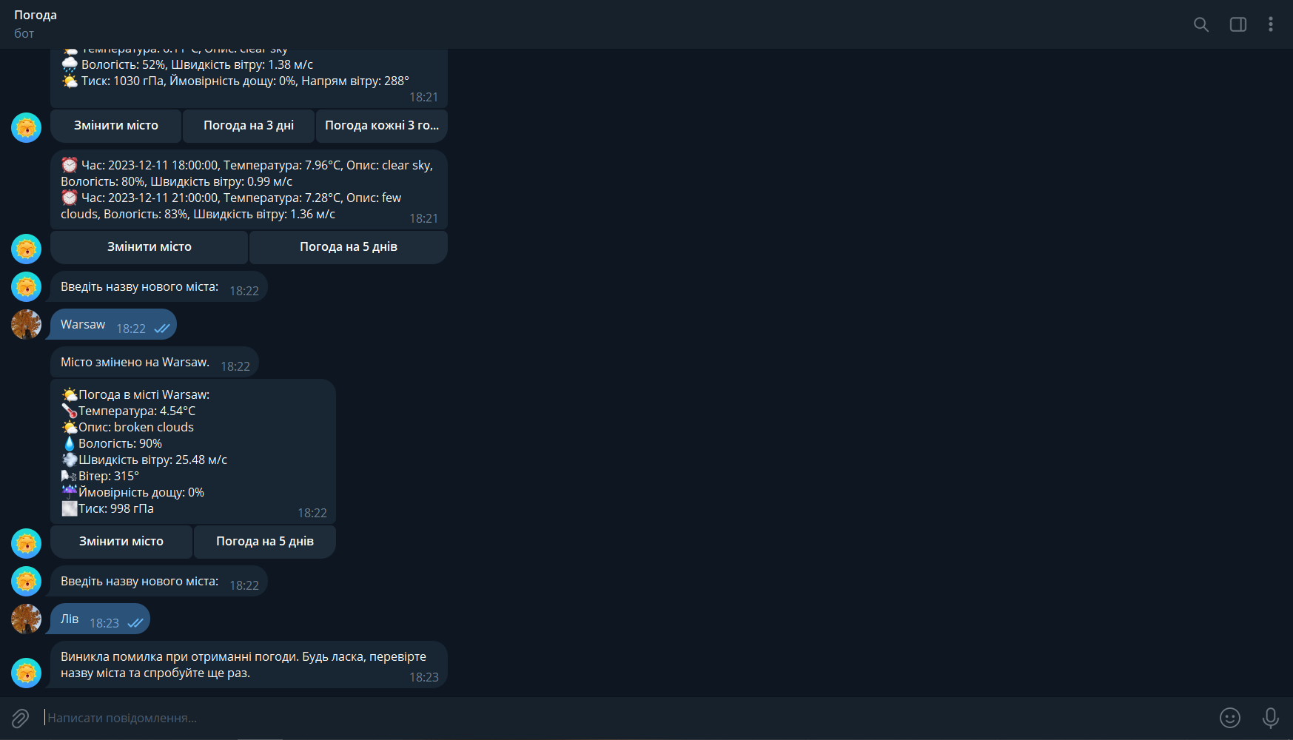
Помилка при введенні

Slide 24
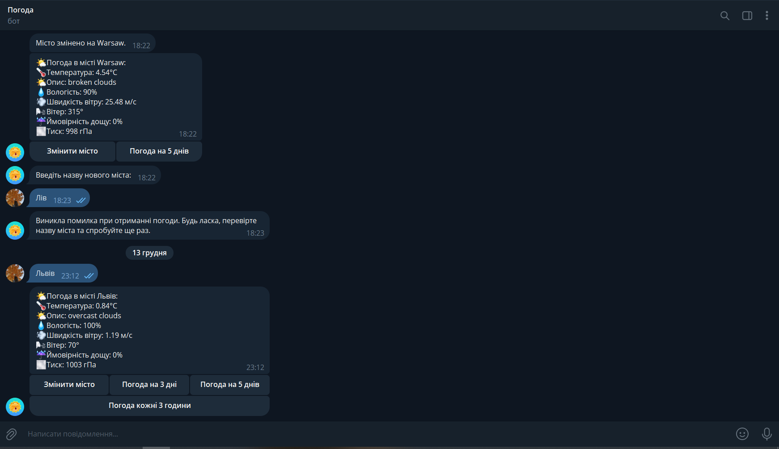
Продовження роботи

Slide 25

Дякую за увагу!

